Slide 1
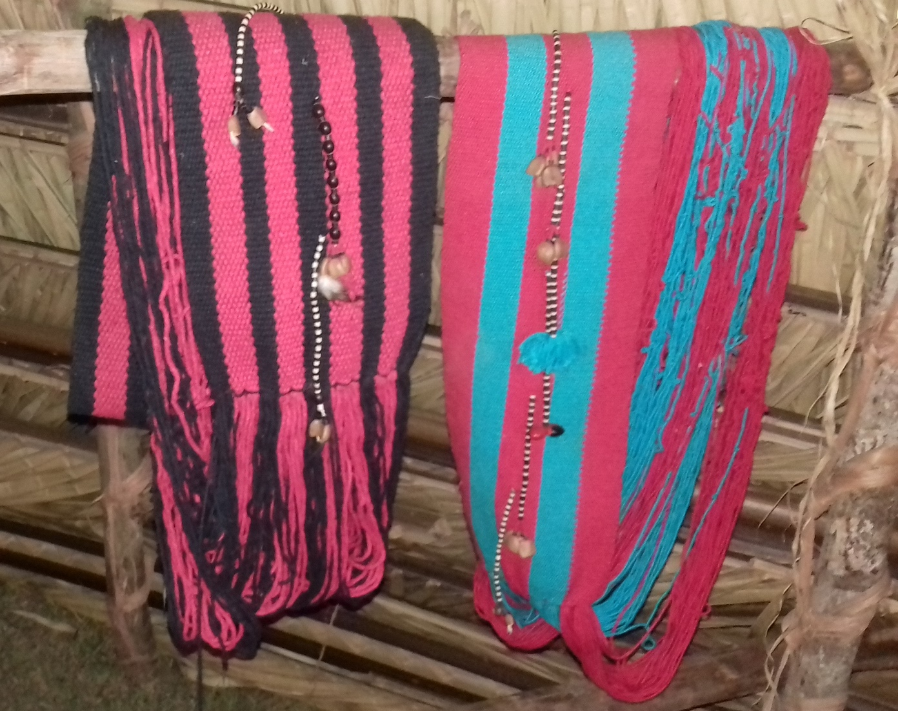





Inventário Lexical Paiter
g̃op ah kapi: tear
g̃op ah: algodão
gop tapoh: fio
Ĩh: rede
larpy: cinto
agoyap: tipoia
Foto/Som: Luiz Weymilawa Surui
copyright@museupaiterasoe

Slide 2
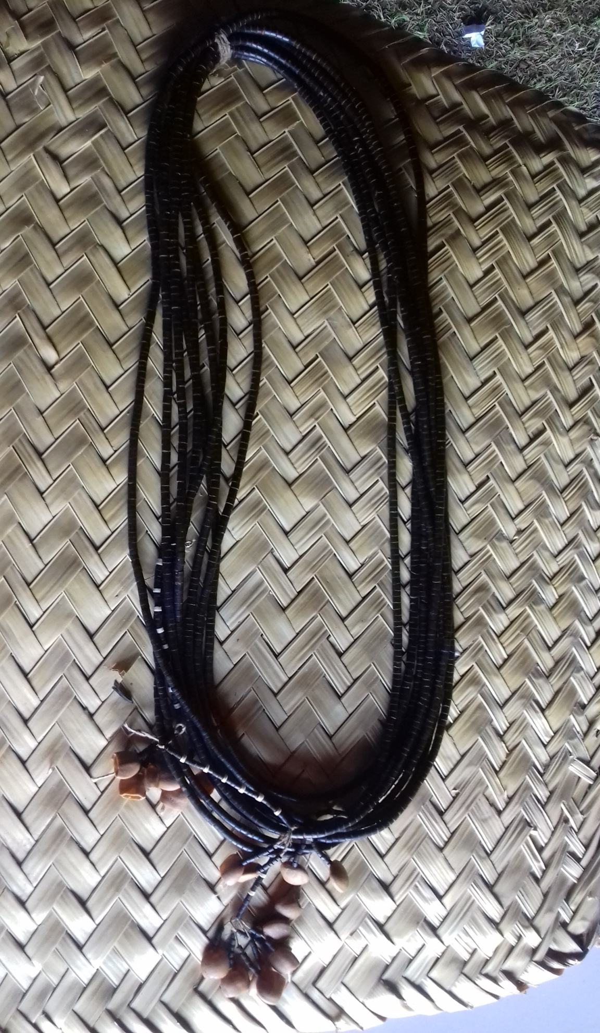



Inventário Lexical Paiter
sog̃ap ag̃a: fazendo colar
waloy sibeh: casca de tatu
nabekot g̃ar: furador
sog̃ap: colar
orokap ah: tucumã
Foto/Som: Luiz Weymilawa Surui
copyright@museupaiterasoe

Slide 3
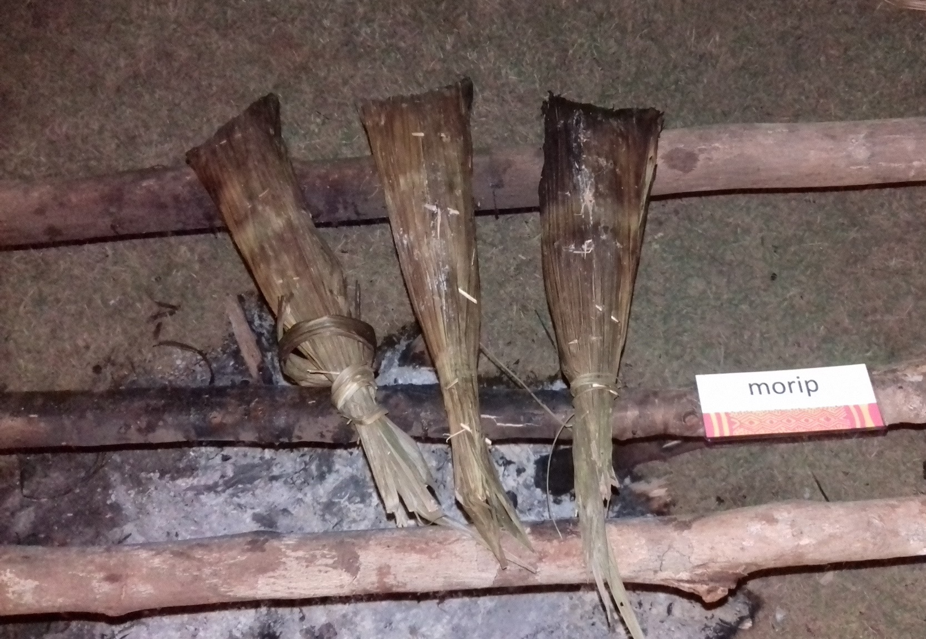




Inventário Lexical Paiter
mixãg: noite
mokãy adop ah: fogo para aquecer
sogay ate mokãy ka: assando na brasa
mokãy ap: material para fogo
wexo: pintura coporal
Foto/Som: Luiz Weymilawa Surui
copyright@museupaiterasoe

Slide 4
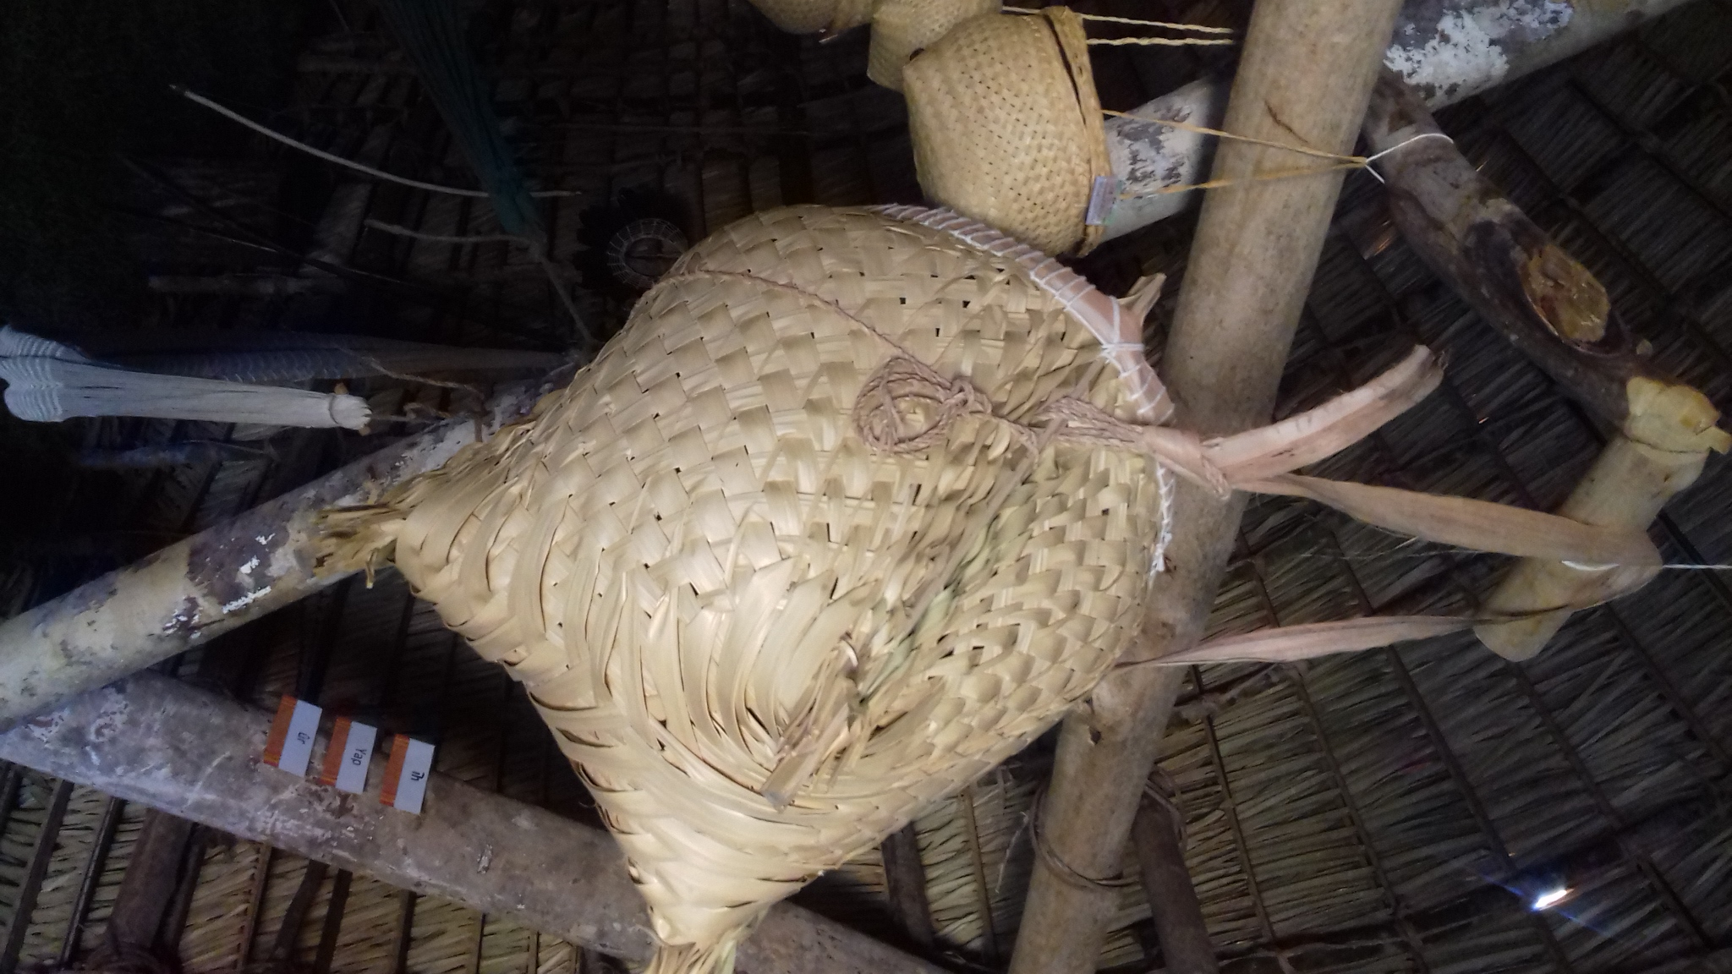




Inventário Lexical Paiter
Paiter axot : artefatos
Paiter a soe nãp e: trabalho do paiter
nitῖ: cestas
sogap ey: colares
nepibeth sit: brincos
mãbeh kap: pulseiras
ûr: arco
yap: flecha
Foto/Som: Luiz Weymilawa Surui
copyright@museupaiterasoe

Slide 5
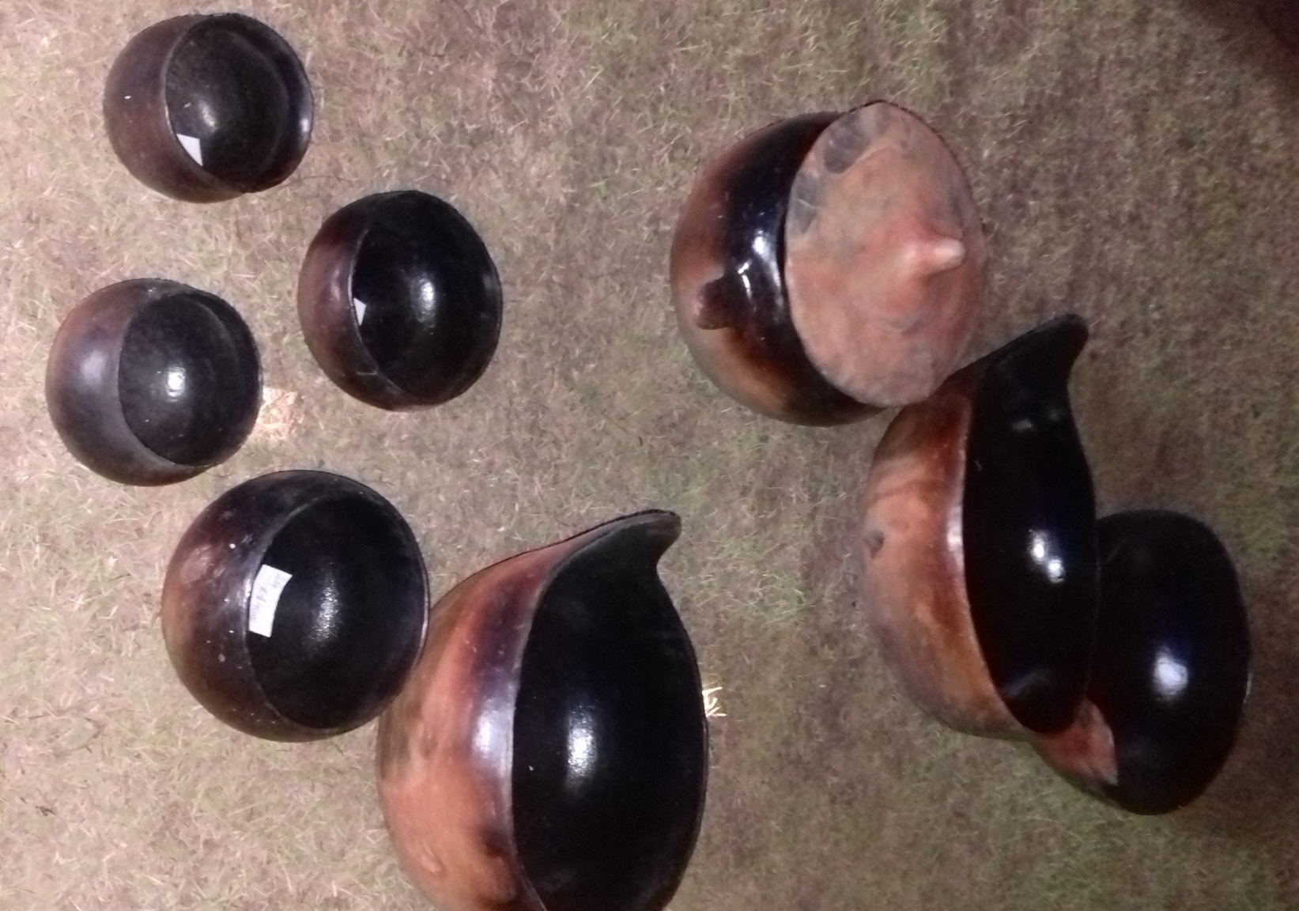








Inventário Lexical Paiter
sog̃ay txir: comida assando
ykabih : pilão
loybe : abano
moy ah: utensilio para fazer biju
gane ah : peneira
yh ah: moringa
ytxir ah: panela grande
ytxir g̃up : panela pequena
yh: chicha
mebeh: porcão
morip: peixe
mõy: mandioca
Foto/Som: Luiz Weymilawa Surui
copyright@museupaiterasoe

